Slide 1
CAPÍTULO 8 «MI YUGO ES FÁCIL»

Slide 2
Francisco miró un día a sus padres y les dijo: —Siempre respeté la fe de ustedes. Ahora, por favor, les pido que ustedes respeten mis convicciones.

Slide 3
La decadencia espiritual de Francisco comenzó en la adolescencia. Dejó de alimentarse de la Palabra de Dios, abandonó su vida de oración y sentía vergüenza de ser cristiano, así que en el colegio nadie sabía que él frecuentaba la iglesia. Sin los tres instrumentos de comunión con Jesús, su fe fue muriendo lentamente y en poco tiempo solo quedaban leves recuerdos de cuando, niño aun, se deleitaba en oír las historias de la Biblia que sus padres le contaban.

Slide 4
Una pregunta obvia sería: ¿Francisco abandonó la iglesia porque perdió su comunión con Cristo, o viceversa?

Slide 5
Todo se vino abajo
¿Alguna vez disfrutaste de un día esplendoroso, de cielo limpio y sol brillante, sin una nube que obstruyera el azul intenso del terciopelo cósmico y repentinamente, en cuestión de segundos, el clima cambió y la tormenta tomó desprevenidos a todos? Eso le sucedió a Francisco. Solo que no había cielo en su vida. Por lo menos, no el que infunde esperanza en las horas cruciales. Perdió todo lo que poseía de la noche a la mañana.

Slide 6
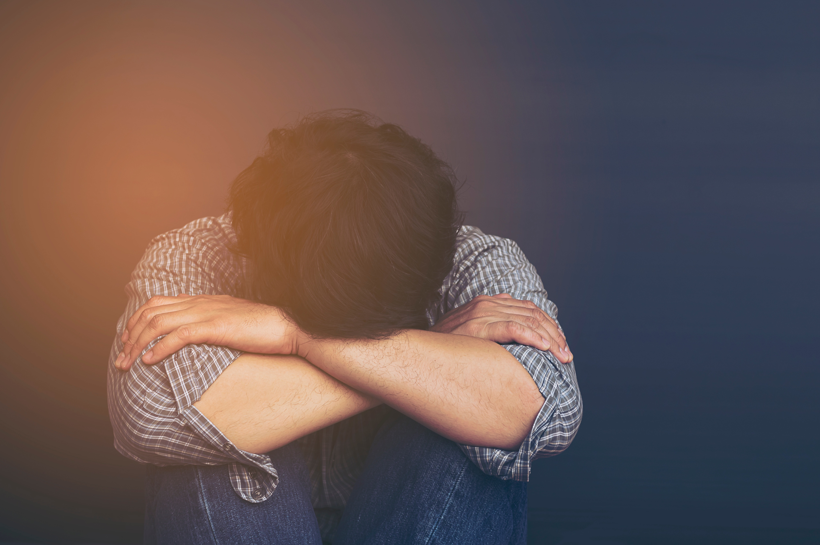
En la hora del dolor, Francisco estaba solo. Los cinco idiomas que hablaba, el dinero, y la brillante carrera profesional no fueron capaces de librarlo de la depresión, y una mañana fría del mes de junio lo encontraron colgado dentro de la celda. Triste final para un hombre que había nacido y crecido en la iglesia pero que nunca llegó a tener una experiencia personal de amor y compañerismo con Cristo

Slide 7
La indispensable comunión con Cristo
Los discípulos aprendieron a depender del Maestro. Sus derrotas y fracasos los llevaron a entender que sin Cristo no eran nada. Necesitaban de él como los pulmones necesitan del oxígeno. Por eso, el ambiente en aquel instante era tenso. Jesús, con su voz mansa, había dicho cosas que sacudieron a sus oyentes. Él nunca necesitaba levantar el tono de su voz para sacudir los corazones y hacerlos pensar. Su voz era suave y cariñosa, pero tenía la autoridad que provenía de su comunión con el Padre.

Slide 8
Muchos, aquella mañana, lo abandonaron. Así son las cosas con Jesús. Nadie se encuentra con él y permanece igual. O lo aceptas o lo rechazas, o mejoras o empeoras, pero por donde el Maestro pasa, todo cambia. Las personas son transformadas.

Slide 9
Juan relata el incidente de la siguiente manera. «Desde entonces, muchos sus discípulos volvieron atrás, y ya no andaban con él. Dijo entonces Jesús a los doce: “¿Queréis acaso iros también vosotros?”. Le respondió Simón Pedro: “Señor, ¿a quién iremos? Tú tienes palabras de vida eterna”» (Juan 6: 66-68).

Slide 10
La vida es Cristo
La vida no es un lapso, sino una persona: Jesús. En él estamos vivos. Permaneciendo en él florecemos y damos fruto. En el momento en que, por cualquier circunstancia, interrumpimos esa comunión, perdemos la vida. Porque Cristo es la propia vida. Separados de él podemos seguir moviéndonos, trabajando, corriendo, y realizando todas las actividades diarias, pero estamos muertos. Lo que el ser humano llama «vida», separado del Creador, no es otra cosa que el caos y el vacío existencial, la busca incansable de un sentido para las cosas.

Slide 11
Ahora bien, «vivir en Cristo», «permanecer en Jesús», «andar con Dios» y otras expresiones semejantes no son solo frases bonitas que colocamos en nuestras canciones o sermones, es una realidad que tú y yo podemos vivir. Por eso la invitación del Maestro de ir a él y permaneces a su lado incluye la aclaración: «mi yugo es fácil y ligera mi carga».

Slide 12
Es por ello que quiero invitarte a considerar la siguiente declaración inspirada: «Que nadie se imagine que sin fervoroso esfuerzo de su parte podrá obtener la seguridad del amor de Dios. Cuando a la mente se le ha permitido durante mucho tiempo espaciarse solo en las cosas terrenales, es difícil cambiar los hábitos del pensamiento. Lo que el ojo ve y el oído escucha, demasiado a menudo atrae la atención y absorbe el interés. Pero si queremos entrar en la ciudad de Dios, y mirar a Jesús y su gloria, debemos acostumbrarnos a contemplarlo con el ojo de la fe aquí. Las palabras y el carácter de Cristo deben ser a menudo el tema de nuestro pensamiento y de nuestra conversación; y todos los días debería dedicarse un tiempo especialmente consagrado a la meditación acompañada de oración sobre estos temas sagrados» (Reflejemos a Jesús, pág. 91).

Slide 13
Encontramos en esta cita inspirada un concepto desconcertante: «Que nadie se imagine que sin fervoroso esfuerzo de su parte podrá obtener la seguridad del amor de Dios». ¿quiere decir que la seguridad del amor de Dios es algo que se gana con «fervoroso esfuerzo»? ¿No es por gracia? Sí, es por gracia y gracia solamente. Pero aquel que vive lejos de Dios jamás sentirá la seguridad de su amor. Para apropiarse de esa seguridad, el cristiano necesita vivir al lado de Jesús, mediante las disciplinas espirituales. Colocarlas en práctica requiere «fervoroso esfuerzo».

Slide 14
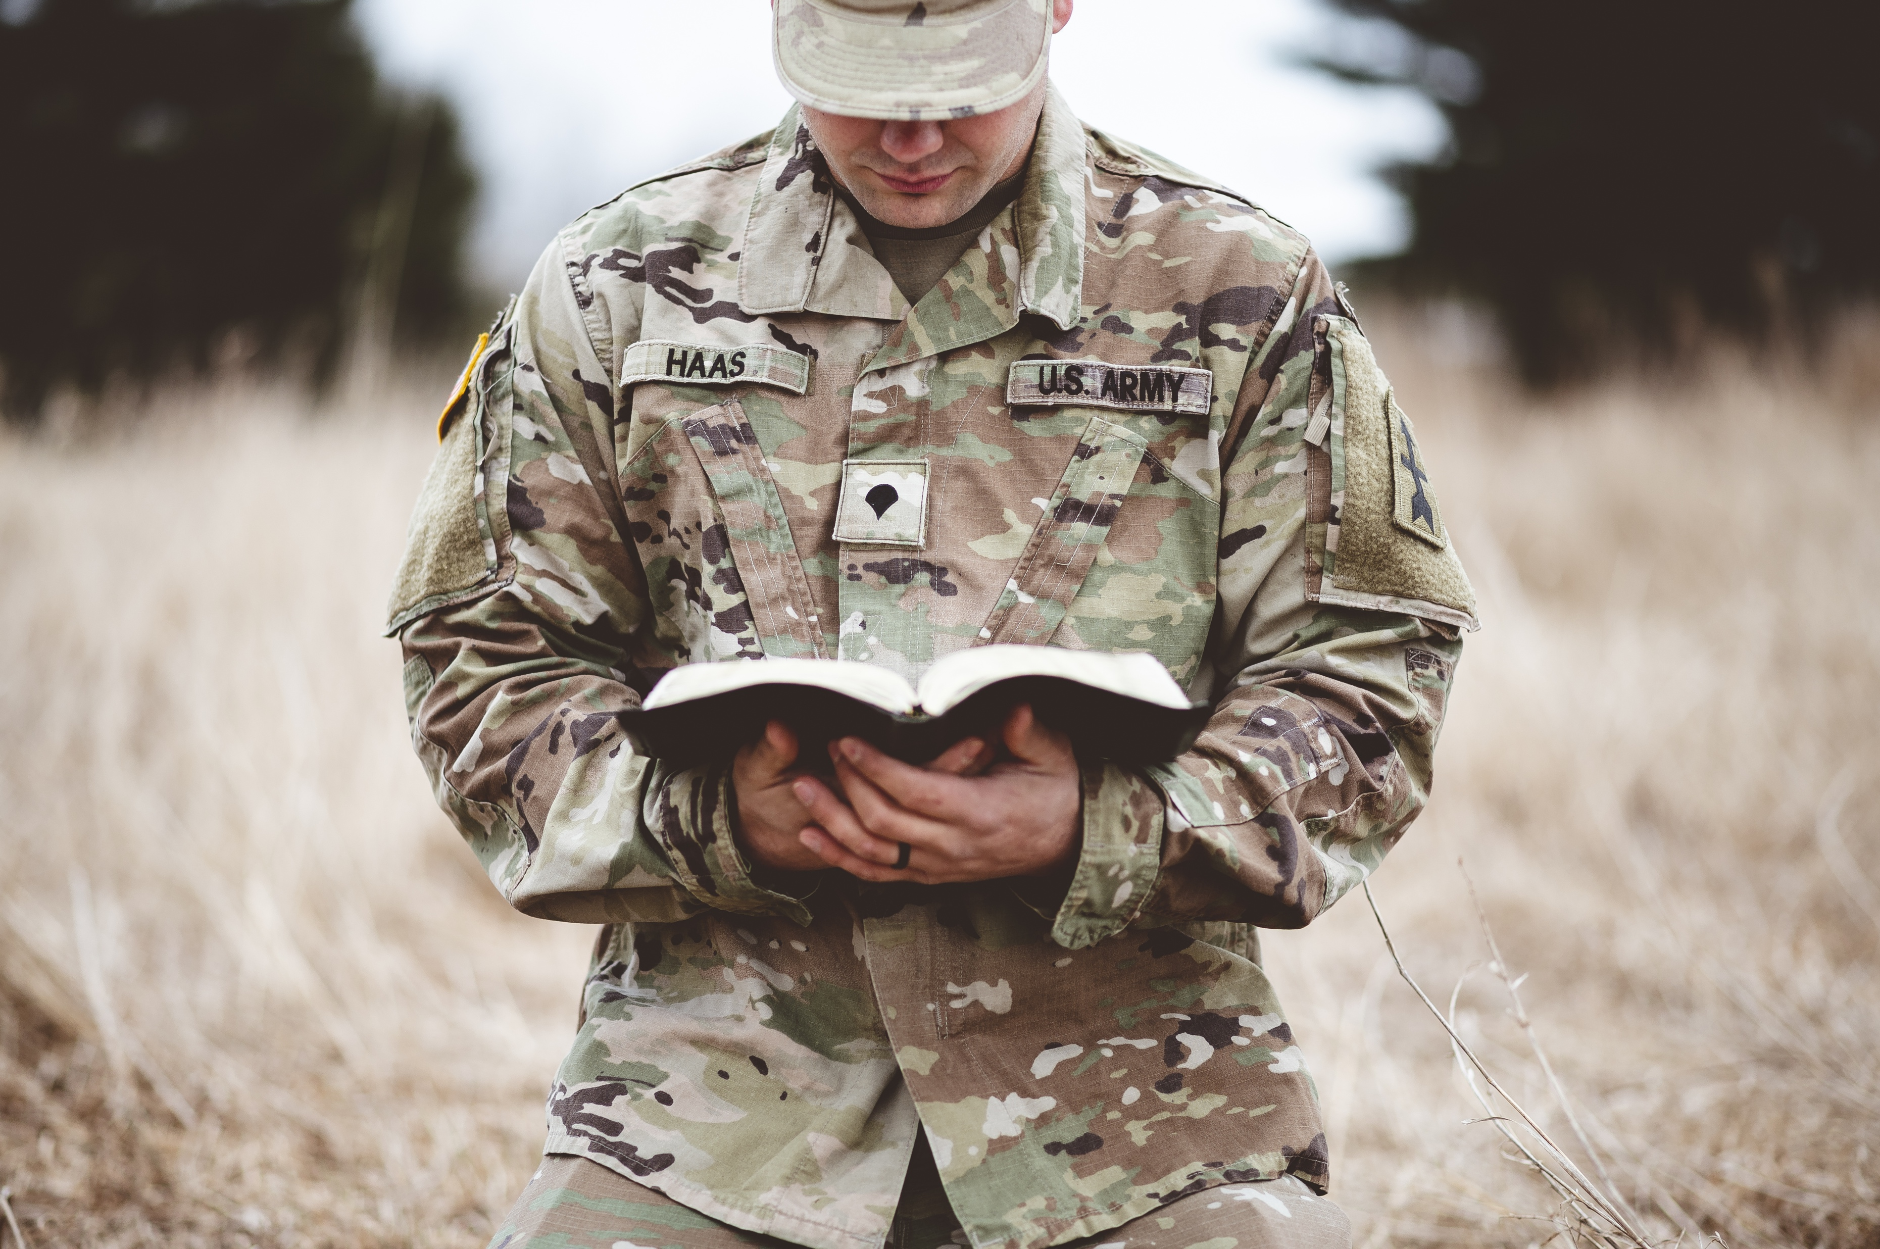
La guerra del cristiano

Slide 15
Desde que el pecado entró al mundo, la naturaleza pecaminosa perturba la vida del ser humano. Incluso después de la conversión, ella continúa presente en nuestro ser, peleando contra la nueva naturaleza que intenta conducirnos por los caminos de Dios. En este sentido, la vida del cristiano es una constante guerra espiritual.

Slide 16
Por esta razón, «la religión debe convertirse en la gran ocupación de la vida. Cualquier otra cosa debe ser considerada como subordinada. Todas nuestras facultades, nuestra alma, cuerpo y espíritu, deben empeñarse en la guerra cristiana. Debemos mirar a Cristo para obtener fortaleza y gracia, y ganaremos la victoria tan seguramente como lo hizo Jesús por nosotros» (Reflejemos a Jesús, p. 92).

Slide 17
De acuerdo con esta cita, «debemos mirar a Cristo para obtener fortaleza y gracia» y nadie mira a Cristo sin implementar en su experiencia las tres disciplinas espirituales que ya hemos mencionado en los capítulos anteriores. Sí cada cristiano pone en práctica las tres disciplinas espirituales «ganaremos la victoria tan seguramente como lo hizo Jesús por nosotros». La razón es simple: Jesús es nuestra justicia y si estamos unidos a él, terminaremos siendo justos.

Slide 18
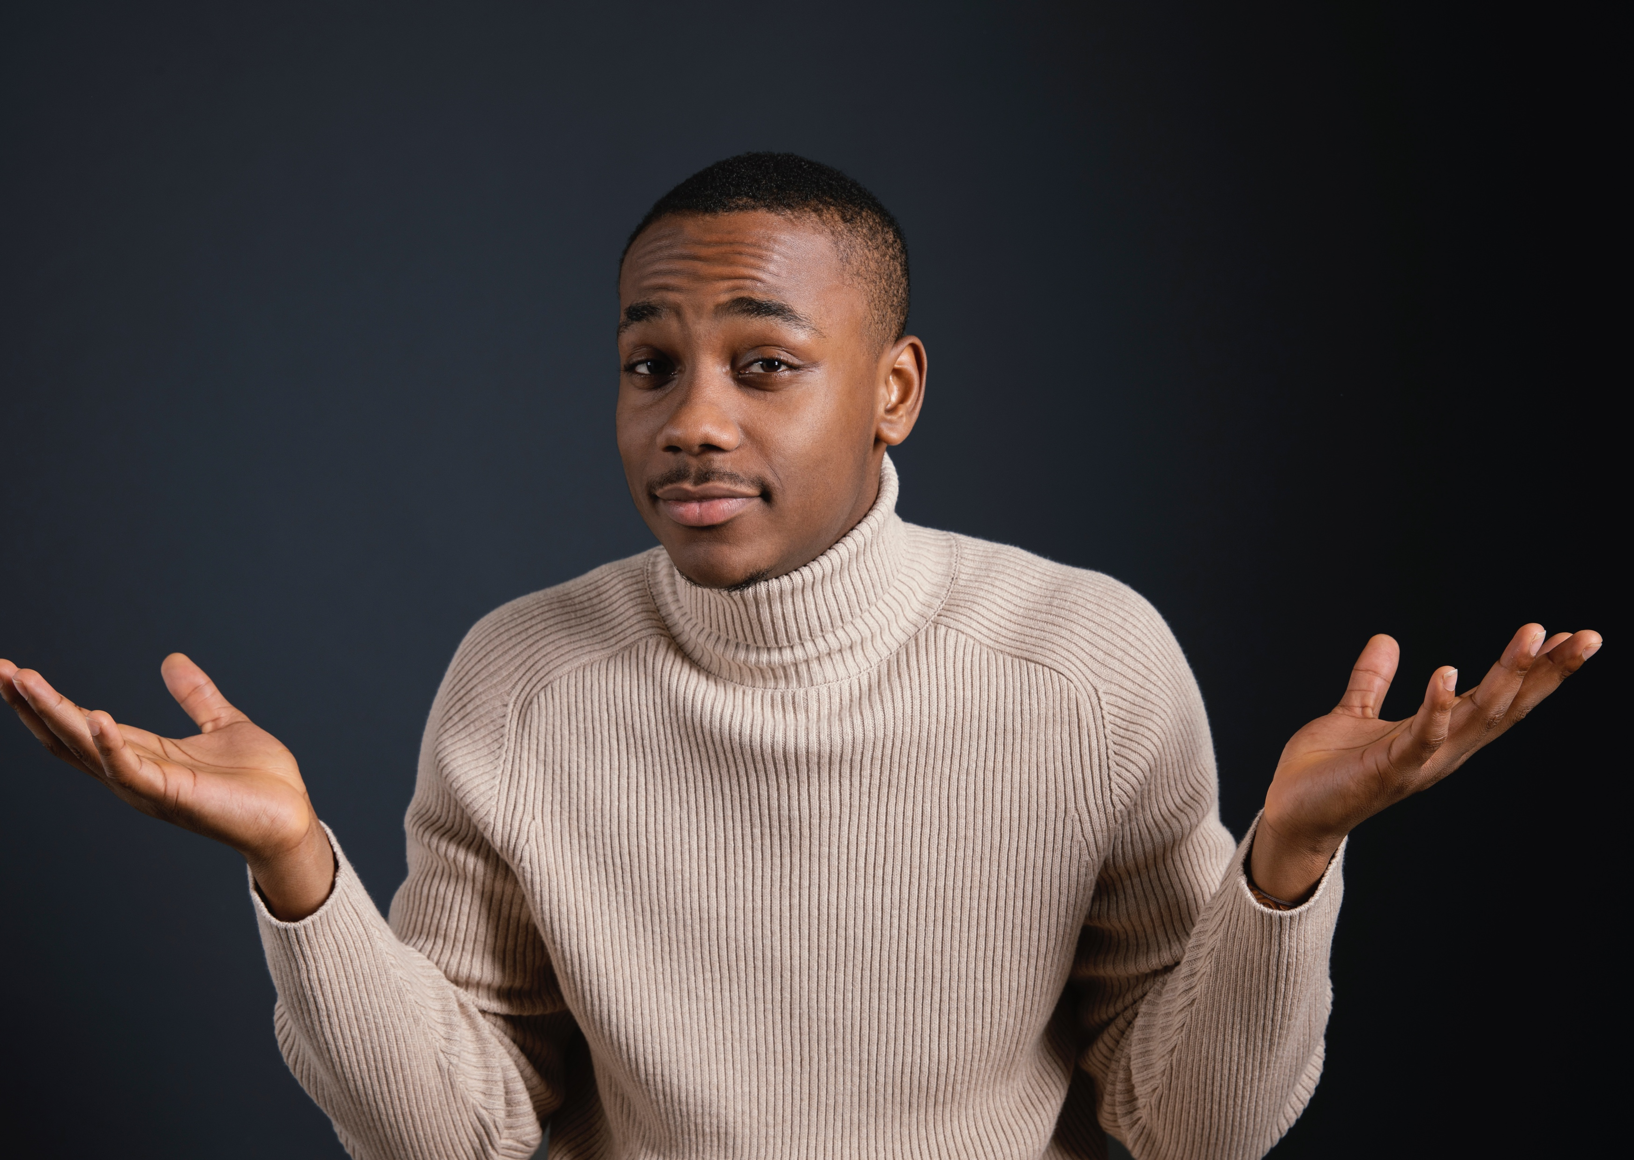
¿Quién es «justo»?

Slide 19
Con frecuencia pensamos que una persona «justa» es aquella que no miente, no roba, no mata y cumple todo lo que la ley de Dios demanda. Esto es verdad, pero solo cuando es el resultado de estar en Jesús y permanecer en comunión constante con él, porque Cristo es la justicia. Separado de él, el buen comportamiento no pasa de mero moralismo. Y como ya hemos visto anteriormente, «cristianismo no es moralismo, es comunión con Jesús». Cuando la experiencia cristiana es solo una obsesión con «portarse bien», el cristianismo se torna asfixiante. Pero es fascinante cuando se aprende a vivir cada día con Jesús.

Slide 20
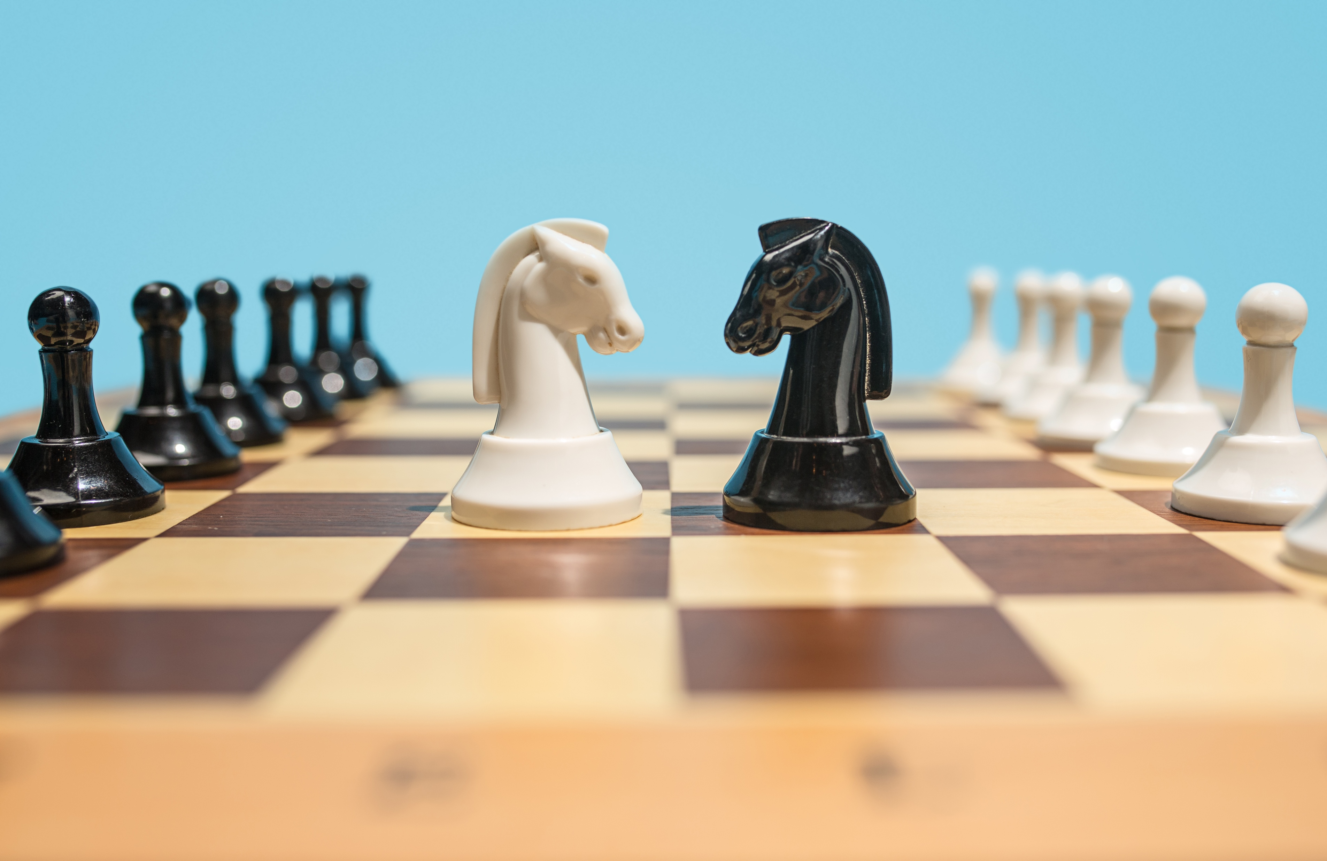
Dos guerras
(Lee 1 Corintios 9: 25-27).

Slide 21
Pablo experimentó estas dos luchas en algún momento de su experiencia y se vio confundido, pero después entendió el asunto y lo transmitió a nosotros con claridad y sencillez. Él dijo: «de esta manera peleo, no como quien golpea el aire». Si peleas la batalla cristiana como quien golpea al aire, no lograrás acertar al enemigo. Así que analicemos cuáles son esas dos batallas.

Slide 22
La primera batalla es contra el diablo. El enemigo hará todo lo que pueda para alejarnos de Jesús y conducirnos al pecado. Esta es la batalla que luchamos para vencer los pecados acariciados y las deformaciones de carácter. Refiriéndose a esta guerra, Pablo dice: «Porque no tenemos lucha contra sangre y carne, sino contra principados, contra potestades, contra los gobernadores de las tinieblas de este siglo, contra huestes espirituales de maldad en las regiones celestes» (Efesios 6: 12).

Slide 23
Esta no es una lucha contra un enemigo de carne y hueso, sino frente a un rival que, desde la perspectiva humana, resulta imposible de vencer. El enemigo es mucho más poderoso que nosotros. Quizás un relato bíblico puede ilustrar mejor esta lucha y cómo podemos obtener la victoria.

Slide 24
En tiempos bíblicos, los ciudadanos de Judá tuvieron que enfrentar a los guerreros moabitas, armados hasta los dientes y que los superaban por mucho. Fue entonces cuando Dios les dio el siguiente mensaje: «No habrá para qué peleéis vosotros en este caso; paraos, estad quietos, y ved la salvación de Jehová con vosotros. Oh Judá y Jerusalén, no temáis ni desmayéis; salid mañana contra ellos, porque Jehová estará con vosotros» (2 Crónicas 10: 17).

Slide 25
En el relato que acabo de citar, la guerra la libraría Dios, y la victoria sería suya, pero el pueblo de Judá necesitaba hacer algo concreto: «salid mañana contra ellos, porque Jehová estará con vosotros». ¡Ah! Existe participación humana. En la guerra contra el pecado, Dios hará lo que le corresponde, pero tú y yo también hemos de colaborar con nuestra parte.

Slide 26
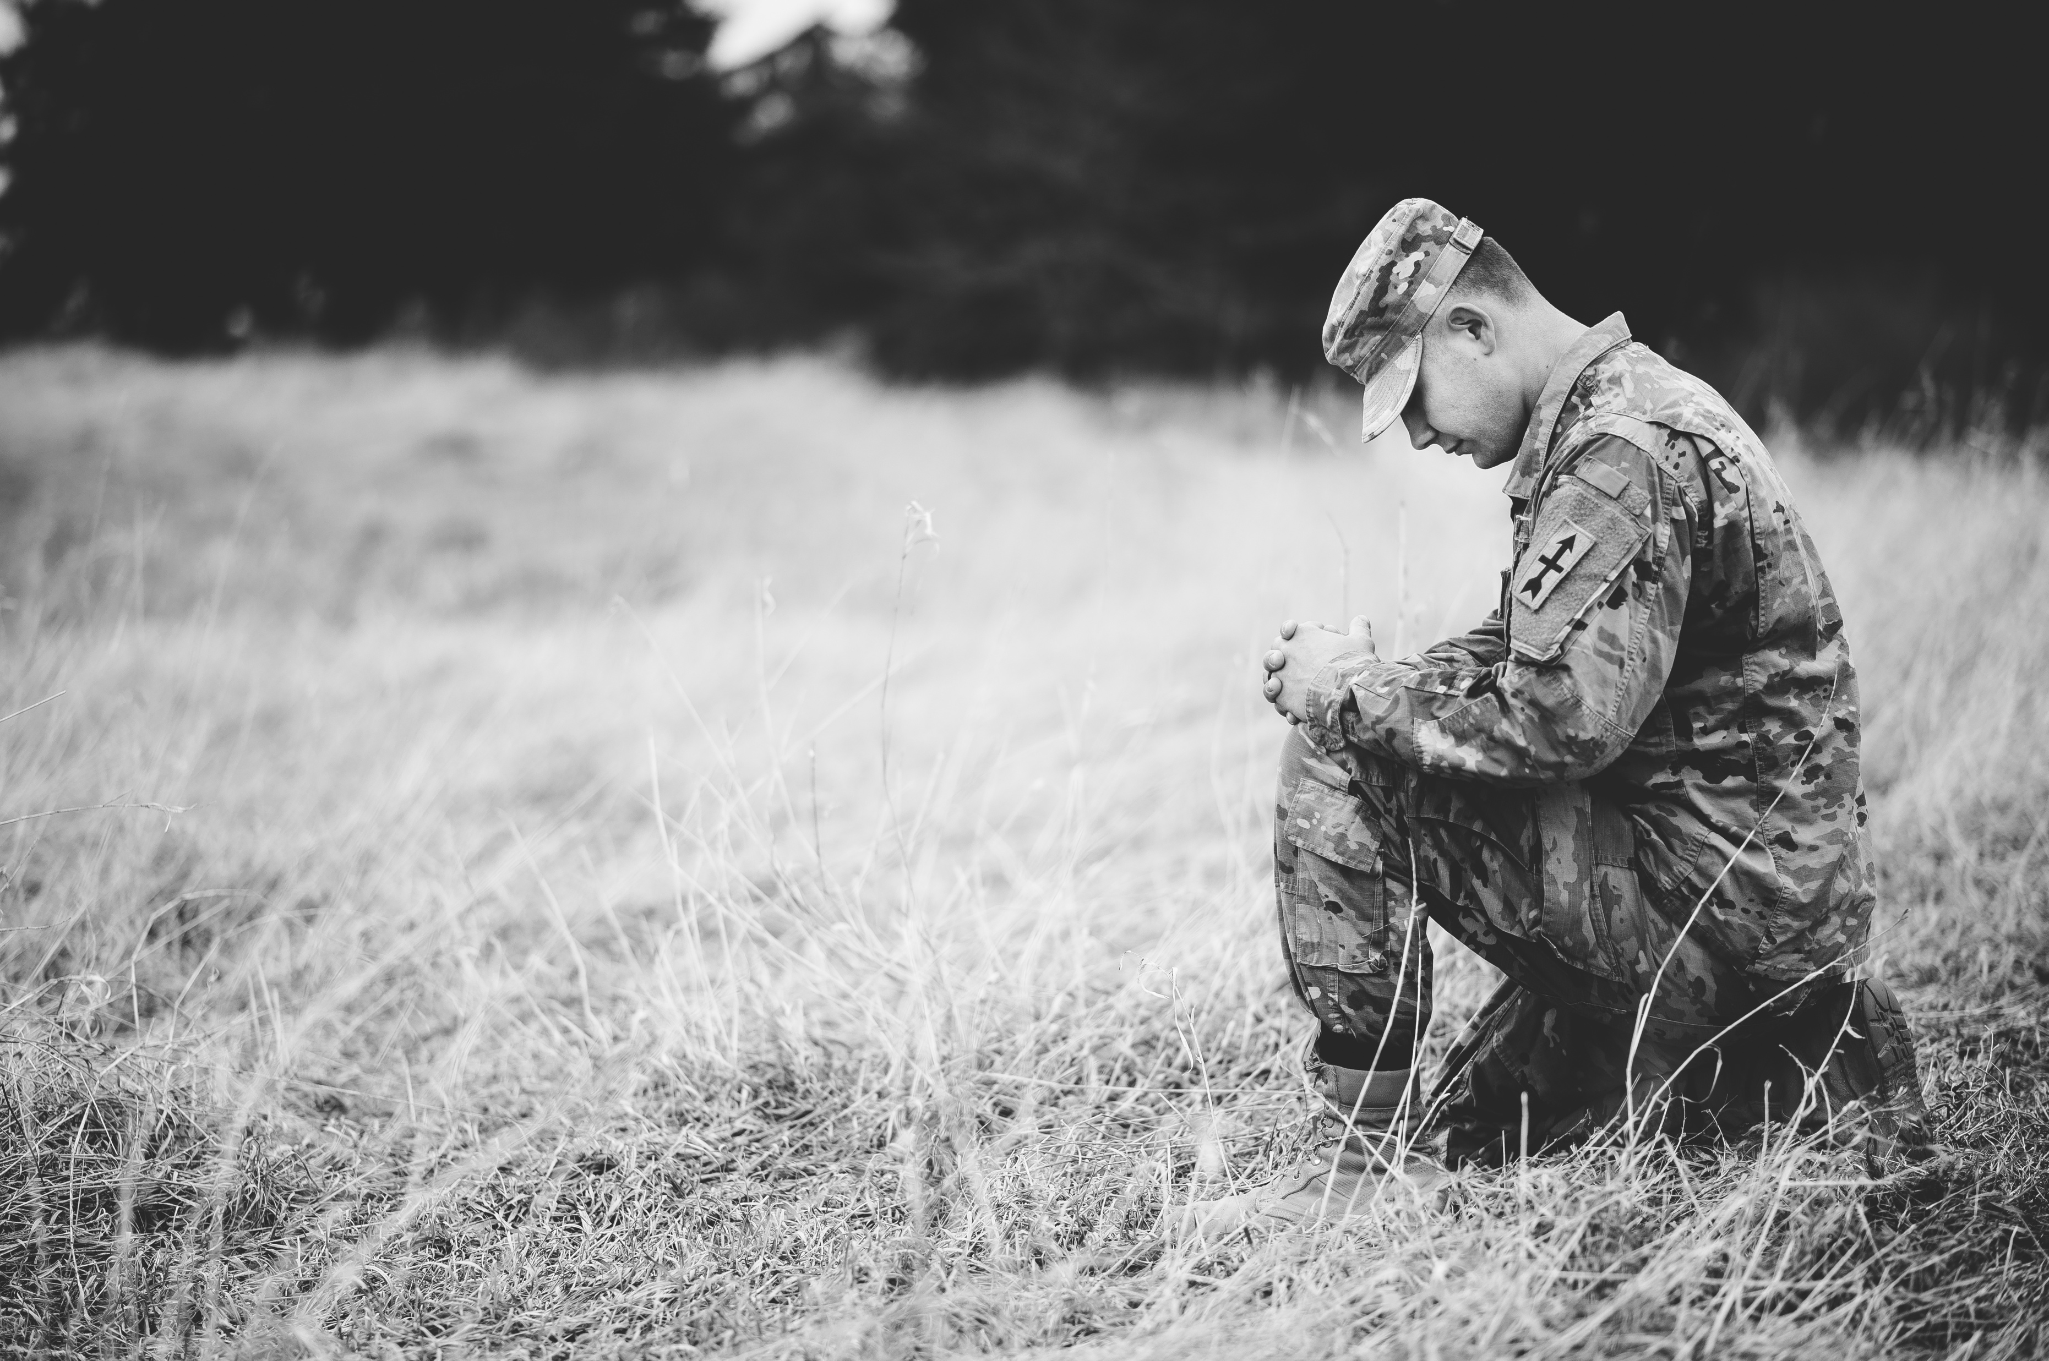
La batalla de la fe

Slide 27
La segunda batalla es la de la fe. Es una batalla que dura toda la vida y que tiene que ver con nuestro crecimiento como cristianos una vez que hemos aceptado a Cristo Jesús. Luchar en esta batalla significa no «golpear al aire», es someterse a Dios, implica «trabajar primero» antes de participar de las victorias. Pablo aconseja: «Pelea la buena batalla de la fe, echa mano de la vida eterna, a la cual asimismo fuiste llamado» (1 Timoteo 6: 12). La «batalla de la fe» es una lucha a la cual Dios llama a aquellos que han sido declarados hijos suyos.

Slide 28
Se necesita esfuerzo Ya hemos mencionado hasta la saciedad las tres disciplinas espirituales clave para el cristiano. Ahora bien, si queremos aplicarlas sin esfuerzo alguno estamos completamente engañados.

Slide 29
«Debemos vigilar, trabajar y orar, y no dar nunca ocasión para que el yo obtenga el dominio» (Alza tus ojos, p. 22).

Slide 30
Nuestro «yo» intentará enfrentar al diablo, solo, pues es orgulloso y se cree autosuficiente. Por supuesto, estará perdido porque la batalla contra el pecado es una guerra espiritual que solo Dios puede vencer. Nuestra parte es ir a Jesús y vigilar, orar y trabajar. Por eso Jesús dijo que para seguirlo hemos de negarnos a nosotros mismos (Mateo 16: 24). Negarse a sí mismo y tomar la cruz de Cristo significa renunciar al yo y aceptar el plan divino que nos llevará a la victoria auténtica. «Palabra fiel es esta: “Si somos muertos con él, también viviremos con él”» (2 Timoteo 2: 11).

Slide 31
Como niños

Slide 32
¿Alguna vez te has preguntado por qué Jesús dijo que, si queremos entrar en el reino de los cielos, hemos de ser como niños (ver Mateo 18: 3)? Bueno, aquí es donde encaja dicha declaración. La característica más visible en un niño es su dependencia. Un niño es incapaz de valerse por sí mismo. Necesita y busca la asistencia de otro. En la vida espiritual, y en la batalla contra el pecado, es imperativo que aceptemos nuestra dependencia de Dios. Sin él nada podemos hacer.

Slide 33
Aprendiendo con las derrotas
Las victorias deberían enseñarnos, pero desafortunadamente mientras vivamos en este mundo son las derrotas las que más nos enseñan. David fue uno se los personajes bíblicos que experimentó una estrepitosa caída espiritual. Se apartó de Dios, confió en sus fuerzas y besó el polvo del fracaso, sin embargo se levantó y escribió que ya no quería confiar en sí mismo: «Sino que he calmado y acallado mi alma; como niño destetado en el regazo de su madre, como niño destetado reposa en mí, mi alma» (Salmos 131: 2). Y Pablo, después de vencer, ya en sus últimos días exclamó: «He peleado la buena batalla, he terminado la carrera, he guardado la fe» (2 Timoteo 4: 7).

Slide 34
Entre luchar solos para ser mejores cristianos, e ir a Jesús y depender de él, la segunda opción es la que proporciona descanso para el alma cansada. Por eso: «La vida que ahora vivimos debemos vivirla por la fe en Jesucristo. Si somos seguidores de Cristo nuestras vidas no consistirán en fragmentarias y superficiales acciones espasmódicas de acuerdo con las circunstancias y el ambiente» (Alza tus ojos, p. 34).

Slide 35
GRACIAS
Imágenes e ilustraciones: © Pixabay, Freepik, Shutterstock, Showeet, freebibleimage.org

